Slide 1
PROJET MLE
Damien Le Dirach – Août 2021

Slide 2
Présentation
Introduction
Modélisation/Notebook
API
Test de l’API
Docker
Kubernetes
Conclusion

Slide 3
I - Introduction
Problématique
Mettre en production un modèle d’analyse de sentiment
Les modèles ne sont pas ré-entraînés en production
Développer une API qui permet:
D’interroger les modèles
D’accéder aux performances des modèles
D’authentifier les utilisateurs
Présentation du jeu de données
Environnement de développement

Slide 4
I - Introduction
Problématique
Présentation du jeu de données
Kaggle
Le jeu de données inclut 42,000 avis sur 3 parcs Disneyland (Paris, Californie et Hong Kong)
Colonnes:
Review_ID: unique id given to each review
Rating: ranging from 1 (unsatisfied) to 5 (satisfied) => target
Year_Month: when the reviewer visited the theme park
Reviewer_Location: country of origin of visitor
Review_Text: comments made by visitor => feature
Disneyland_Branch: location of Disneyland Park
Environnement de développement

Slide 5
I - Introduction
Problématique
Présentation du jeu de données
Environnement de développement
Expérience Linux avec les mini projets
Transposition dans un environnement Windows avec l’IDE Visual Studio Code:
intelliSense (code complétion..)
Débogage (pas à pas, points d’arrêt..)
Intégration de Docker (avec Docker Desktop)
Intégration du Cloud azure
Nombreuses extensions (snippets…)

Slide 6
II – Modélisation / Notebook
Notebook Fourni
Données partitionnées en jeu d’entraînement / test
CountVectorizer
Entraîné/appliqué sur jeu d’entraînement
À appliquer sur les jeux de test (i.e. colonne « Review_Text »)
Représentation du texte sous forme de vecteur
4 Modèles
LogisticRegression() appliquée sur l'ensemble des données d'entraînement
RandomForestClassifier(n_estimators=20, max_depth=5) appliqué respectivement sur les parcs HK/Californie/Paris
Adaptation du notebook à la problématique

Slide 7
II – Modélisation / Notebook
Notebook Fourni
Adaptation du notebook à la problématique
2 fichiers pickles générés pour chaque modèle au sein de l’API:
CountVectorizer
Modèles pré-entraînés
2 autres fichiers globaux:
NLTKWordTokenizer.pkl
stopwords.pkl

Slide 8

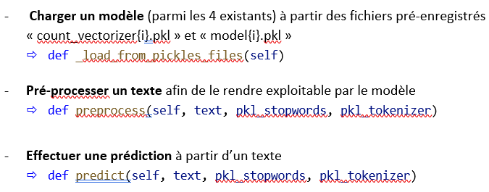
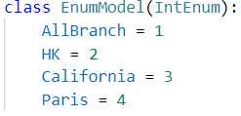
III – API
Endpoints
"/" : retourne {score : 1} si l’API fonctionne
"/get_username" : retourne le username actuellement utilisé [authentification*]
"/get_performance" : retourne le score du modèle
"/text_to_sentiment/" : retourne la prédiction (score de 1 à 5) associé au texte saisi [authentification*]
Classe ModelFromFiles
Utilisation d’un Type Enum

Slide 9
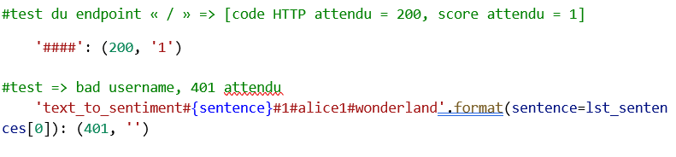
IV – Test de l’API
Test manuel FastAPI - Swagger UI (disneyreviews.azurewebsites.net)
Description du script de test
Tests effectués

Slide 10

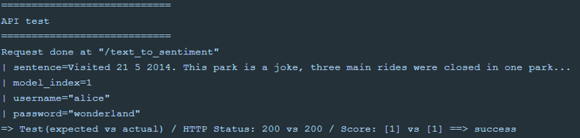
V – Docker
Docker de l’API
Docker du script de test
Docker Compose

Slide 11

VI – Kubernetes
Deployment
Service
Ingress

Slide 12
VII – Conclusion
https://disneyreviews.azurewebsites.net/docs#/
Perspectives :
Workflow GitHub Actions
Conteneur avec BDD MySQL pour username/password
Déploiement Kubernetes Azure
Logging
Questions/Remarques?

